Slide 1
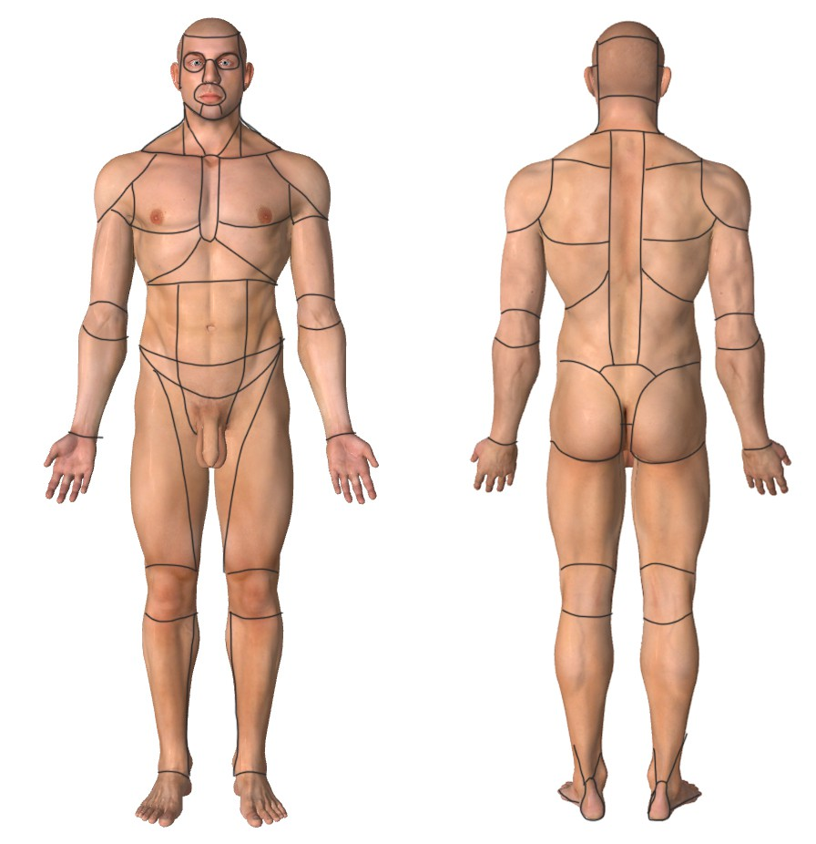

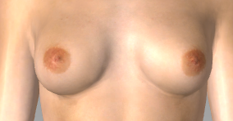
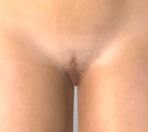
CORPO
Sesso
Genitali esterni maschili
Genitali esterni femminili
Indeterminato
Ulteriori dettagli
CONNOTATI
COLORE PELLE secondo classificazione di Fitzpatrick | Tipo I | Cute bianca pallida
 | Tipo II | Pelle chiara
 | Tipo III | Pelle bianca più scura
 | Tipo IV | Pelle marrone chiaro
 | Tipo V | Pelle scura
 | Tipo VI | Pelle nera
 | Non determinabile
Campo libero

Slide 2
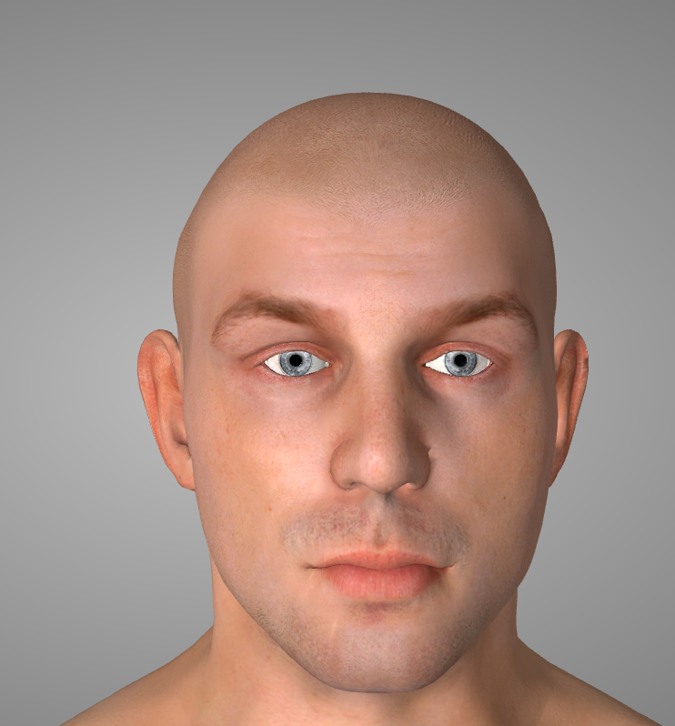
CONNOTATI
OCCHI
NASO
ORECCHIE
BOCCA/DENTI
LABBRA
MENTO
PELI DEL CAPO
COLORE
CARATTERISTICHE DISTINTIVE

Slide 3
CONNOTATI
OCCHI
NASO
ORECCHIE
BOCCA/DENTI
LABBRA
MENTO
PELI DEL CAPO
CARATTERISTICHE DISTINTIVE

Slide 4
CONNOTATI
OCCHI
NASO
ORECCHIE
BOCCA/DENTI
LABBRA
MENTO
PELI DEL CAPO
LOBI ATTACCATI
SI
NO
FORI
SX
DX
NO
CARATTERISTICHE DISTINTIVE

Slide 5
CONNOTATI
OCCHI
NASO
ORECCHIE
BOCCA/DENTI
LABBRA
MENTO
PELI DEL CAPO
CARATTERISTICHE DISTINTIVE

Slide 6
CONNOTATI
OCCHI
NASO
ORECCHIE
BOCCA/DENTI
LABBRA
MENTO
PELI DEL CAPO
CARATTERISTICHE DISTINTIVE

Slide 7
CONNOTATI
OCCHI
NASO
ORECCHIE
BOCCA/DENTI
LABBRA
MENTO
PELI DEL CAPO
CARATTERISTICHE DISTINTIVE

Slide 8
PELI DEL CAPO
capelli
sopracciglia
Peli del volto (barba/baffi)
TIPO
naturali
Extension
parrucca
parrucchino
impianto
LUNGHEZZA
corti <6 cm
Medi <12 cm
Lunghi >12 cm
rasati
COLORE NATURALE
BIONDO
MARRONE
NERO
ROSSO
GRIGIO
BRIZZOLATO
ALTRO
COLORE ARTIFICIALE
Nessuno/Sconosciuto
Striato
BIONDO
MARRONE
NERO
ROSSO
GRIGIO
BRIZZOLATO
ALTRO
CALVIZIE
parziale
totale
fronte
lati
tonsura
CARATTERISTICHE DISTINTIVE

Slide 9
PELI DEL CAPO
capelli
sopracciglia
Peli del volto (barba/baffi)
COLORE NATURALE
BIONDO
MARRONE
NERO
ROSSO
GRIGIO
BRIZZOLATO
ALTRO
COLORE ARTIFICIALE
Nessuno/Sconosciuto
Striato
BIONDO
MARRONE
NERO
ROSSO
GRIGIO
BRIZZOLATO
ALTRO
CARATTERISTICHE DISTINTIVE

Slide 10
PELI DEL CAPO
capelli
sopracciglia
Peli del volto (barba/baffi)
TIPO
rasati
baffi
Pizzetto
barba
altro
COLORE NATURALE
BIONDO
MARRONE
NERO
ROSSO
GRIGIO
BRIZZOLATO
ALTRO
COLORE ARTIFICIALE
Nessuno/Sconosciuto
Striato
BIONDO
MARRONE
NERO
ROSSO
GRIGIO
BRIZZOLATO
ALTRO
CARATTERISTICHE DISTINTIVE

Slide 11
Inventario e stato di conservazione
Per tutto il corpo
Condizione di conservazione
Buono stato di conservazione
Stato colorativo
Stato enfisematoso
Stato colliquativo
Parzialmente scheletrizzato
Scheletrizzato
Ustionato/Carbonizzato
Saponificato
Mummificato o corificato
GCS livello 1
GCS livello 2
GCS livello 3
GCS livello 4
GCS livello 5
A seconda dei genitali precedentemente selezionati,
compare modello anatomico di conseguenza
+ depezzamento

Slide 12
ESEMPIO DI DISTRETTO ANATOMICO PER ESAME ESTERNO

Slide 13
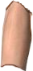

BRACCIO DESTRO – superficie anteriore
superficie laterale
superficie mediale
Per intero braccio
Nulla da segnalare
D
Terzo prossimale
A
G
E
B
H
Terzo medio
Per ciascuno dei punti
(si apre menu a tendina)
F
C
I
Condizione di conservazione
Aggiungi un reperto
Terzo distale

Slide 14
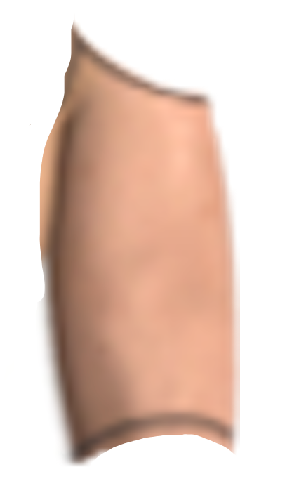
BRACCIO DESTRO – superficie posteriore
superficie mediale
superficie mediale
Per intero braccio
Nulla da segnalare
A
D
G
Terzo prossimale
B
E
H
Terzo medio
Per ciascuno dei punti
(si apre menu a tendina)
C
F
I
Terzo distale
Condizione di conservazione
Aggiungi un reperto

Slide 15
Buono stato di conservazione
Stato colorativo
Stato enfisematoso
Stato colliquativo
Parzialmente scheletrizzato
Scheletrizzato
Ustionato
Carbonizzato
Saponificato
Mummificato
Corificato
Depezzato
Assente
Per ciascuno dei punti
(si apre menu a tendina)
Uniforme
A macchia di leopardo
Condizione di presentazione
Aggiungi un reperto

Slide 16
Per ciascuno dei punti
(tendina)
Condizione di presentazione
Aggiungi un reperto
Lesione traumatica
Contrassegno
Patologia naturale
Altro

Slide 17
Ecchimosi
Escoriazione
Ferita lacero-contusa
Frattura esposta
Frattura non esposta
Lesione da taglio
Lesione da punta
Lesione da punta e taglio
Lesione da fendente
Amputazione
Lesione arma da fuoco
Solco cutaneo
Impronta cutanea
Petecchie
Ustione da sostanza chimica
Ustione termica
Marchio elettrico
Fungo schiumoso
Cicatrice
Altro
Non determinabile
Colore
Forma
Aspetto contorni
Tridimensionalità
Dimensioni
Modalità lesiva
Epoca di produzione
Lesione traumatica
Contrassegno
Patologia naturale
Altro

Slide 18
Ecchimosi
Escoriazione
Ferita lacero-contusa
Frattura esposta
Frattura non esposta
Lesione da taglio
Lesione da punta
Lesione da punta e taglio
Lesione da fendente
Amputazione
Lesione arma da fuoco
Solco cutaneo
Impronta cutanea
Petecchie
Ustione da sostanza chimica
Ustione termica
Marchio elettrico
Fungo schiumoso
Cicatrice
Altro
Non determinabile
Colore
Forma
Aspetto contorni
Tridimensionalità
Dimensioni
Modalità lesiva
Epoca di produzione
Rosso
Viola
Blu
Marrone
Giallo
Nerastro

Slide 19
Ecchimosi
Escoriazione
Ferita lacero-contusa
Frattura esposta
Frattura non esposta
Lesione da taglio
Lesione da punta
Lesione da punta e taglio
Lesione da fendente
Amputazione
Lesione arma da fuoco
Solco cutaneo
Impronta cutanea
Petecchie
Ustione da sostanza chimica
Ustione termica
Marchio elettrico
Fungo schiumoso
Cicatrice
Altro
Non determinabile
Colore
Forma
Aspetto contorni
Tridimensionalità
Dimensioni
Modalità lesiva
Epoca di produzione
Puntiforme
Lineare
Nastriforme
Tondeggiante
Ovalare
Irregolare

Slide 20
Ecchimosi
Escoriazione
Ferita lacero-contusa
Frattura esposta
Frattura non esposta
Lesione da taglio
Lesione da punta
Lesione da punta e taglio
Lesione da fendente
Amputazione
Lesione arma da fuoco
Solco cutaneo
Impronta cutanea
Petecchie
Ustione da sostanza chimica
Ustione termica
Marchio elettrico
Fungo schiumoso
Cicatrice
Altro
Non determinabile
Colore
Forma
Aspetto contorni
Tridimensionalità
Dimensioni
Modalità lesiva
Epoca di produzione
Contorni regolari
Contorni sfumati

Slide 21
Ecchimosi
Escoriazione
Ferita lacero-contusa
Frattura esposta
Frattura non esposta
Lesione da taglio
Lesione da punta
Lesione da punta e taglio
Lesione da fendente
Amputazione
Lesione arma da fuoco
Solco cutaneo
Impronta cutanea
Petecchie
Ustione da sostanza chimica
Ustione termica
Marchio elettrico
Fungo schiumoso
Cicatrice
Altro
Non determinabile
Colore
Forma
Aspetto contorni
Tridimensionalità
Dimensioni
Modalità lesiva
Epoca di produzione
Tumefazione rilevata
Non rilevata

Slide 22
Ecchimosi
Escoriazione
Ferita lacero-contusa
Frattura esposta
Frattura non esposta
Lesione da taglio
Lesione da punta
Lesione da punta e taglio
Lesione da fendente
Amputazione
Lesione arma da fuoco
Solco cutaneo
Impronta cutanea
Petecchie
Ustione da sostanza chimica
Ustione termica
Marchio elettrico
Fungo schiumoso
Cicatrice
Altro
Non determinabile
Colore
Forma
Aspetto contorni
Tridimensionalità
Dimensioni
Modalità lesiva
Epoca di produzione
Fino a 2 cm
2 - 5 cm
> 5 cm
> 10 cm

Slide 23
Ecchimosi
Escoriazione
Ferita lacero-contusa
Frattura esposta
Frattura non esposta
Lesione da taglio
Lesione da punta
Lesione da punta e taglio
Lesione da fendente
Amputazione
Lesione arma da fuoco
Solco cutaneo
Impronta cutanea
Petecchie
Ustione da sostanza chimica
Ustione termica
Marchio elettrico
Fungo schiumoso
Cicatrice
Altro
Non determinabile
Colore
Forma
Aspetto contorni
Tridimensionalità
Dimensioni
Modalità lesiva
Epoca di produzione
Lesività contusiva
Lesività da arma bianca
Lesività da arma da fuoco
Asfissia meccanica
Lesività chimica
Lesività termica
Lesività da elettrocuzione
Lesività da esplosione
Altro
Non determinabile

Slide 24
Ecchimosi
Escoriazione
Ferita lacero-contusa
Frattura esposta
Frattura non esposta
Lesione da taglio
Lesione da punta
Lesione da punta e taglio
Lesione da fendente
Amputazione
Lesione arma da fuoco
Solco cutaneo
Impronta cutanea
Petecchie
Ustione da sostanza chimica
Ustione termica
Marchio elettrico
Fungo schiumoso
Cicatrice
Altro
Non determinabile
Colore
Forma
Aspetto contorni
Tridimensionalità
Dimensioni
Modalità lesiva
Epoca di produzione
Recente
Semi-recente
Non recente

Slide 25
Ecchimosi
Escoriazione
Ferita lacero-contusa
Frattura esposta
Frattura non esposta
Lesione da taglio
Lesione da punta
Lesione da punta e taglio
Lesione da fendente
Amputazione
Lesione arma da fuoco
Solco cutaneo
Impronta cutanea
Petecchie
Ustione da sostanza chimica
Ustione termica
Marchio elettrico
Fungo schiumoso
Cicatrice
Altro
Non determinabile
Colore
Forma
Aspetto margini
Tridimensionalità
Dimensioni
Modalità lesiva
Epoca di produzione
Rosso
Viola
Blu
Marrone
Giallo
Nerastro

Slide 26
Ecchimosi
Escoriazione
Ferita lacero-contusa
Frattura esposta
Frattura non esposta
Lesione da taglio
Lesione da punta
Lesione da punta e taglio
Lesione da fendente
Amputazione
Lesione arma da fuoco
Solco cutaneo
Impronta cutanea
Petecchie
Ustione da sostanza chimica
Ustione termica
Marchio elettrico
Fungo schiumoso
Cicatrice
Altro
Non determinabile
Colore
Forma
Aspetto margini
Tridimensionalità
Dimensioni
Modalità lesiva
Epoca di produzione
Puntiforme
Lineare
Nastriforme
Tondeggiante
Ovalare
Irregolare

Slide 27
Ecchimosi
Escoriazione
Ferita lacero-contusa
Frattura esposta
Frattura non esposta
Lesione da taglio
Lesione da punta
Lesione da punta e taglio
Lesione da fendente
Amputazione
Lesione arma da fuoco
Solco cutaneo
Impronta cutanea
Petecchie
Ustione da sostanza chimica
Ustione termica
Marchio elettrico
Fungo schiumoso
Cicatrice
Altro
Non determinabile
Colore
Forma
Aspetto margini
Tridimensionalità
Dimensioni
Modalità lesiva
Epoca di produzione
Margini regolari
Margini finemente irregolari
Margini irregolari

Slide 28
Ecchimosi
Escoriazione
Ferita lacero-contusa
Frattura esposta
Frattura non esposta
Lesione da taglio
Lesione da punta
Lesione da punta e taglio
Lesione da fendente
Amputazione
Lesione arma da fuoco
Solco cutaneo
Impronta cutanea
Petecchie
Ustione da sostanza chimica
Ustione termica
Marchio elettrico
Fungo schiumoso
Cicatrice
Altro
Non determinabile
Colore
Forma
Aspetto margini
Tridimensionalità
Dimensioni
Modalità lesiva
Epoca di produzione
Elementi crostosi rilevati
Non rilevata

Slide 29
Ecchimosi
Escoriazione
Ferita lacero-contusa
Frattura esposta
Frattura non esposta
Lesione da taglio
Lesione da punta
Lesione da punta e taglio
Lesione da fendente
Amputazione
Lesione arma da fuoco
Solco cutaneo
Impronta cutanea
Petecchie
Ustione da sostanza chimica
Ustione termica
Marchio elettrico
Fungo schiumoso
Cicatrice
Altro
Non determinabile
Colore
Forma
Aspetto margini
Tridimensionalità
Dimensioni
Modalità lesiva
Epoca di produzione
Fino a 2 cm
2 - 5 cm
> 5 cm
> 10 cm

Slide 30
Ecchimosi
Escoriazione
Ferita lacero-contusa
Frattura esposta
Frattura non esposta
Lesione da taglio
Lesione da punta
Lesione da punta e taglio
Lesione da fendente
Amputazione
Lesione arma da fuoco
Solco cutaneo
Impronta cutanea
Petecchie
Ustione da sostanza chimica
Ustione termica
Marchio elettrico
Fungo schiumoso
Cicatrice
Altro
Non determinabile
Colore
Forma
Aspetto margini
Tridimensionalità
Dimensioni
Modalità lesiva
Epoca di produzione
Lesività contusiva
Lesività da arma bianca
Lesività da arma da fuoco
Asfissia meccanica
Lesività chimica
Lesività termica
Lesività da elettrocuzione
Lesività da esplosione
Altro
Non determinabile

Slide 31
Ecchimosi
Escoriazione
Ferita lacero-contusa
Frattura esposta
Frattura non esposta
Lesione da taglio
Lesione da punta
Lesione da punta e taglio
Lesione da fendente
Amputazione
Lesione arma da fuoco
Solco cutaneo
Impronta cutanea
Petecchie
Ustione da sostanza chimica
Ustione termica
Marchio elettrico
Fungo schiumoso
Cicatrice
Altro
Non determinabile
Colore
Forma
Aspetto margini
Tridimensionalità
Dimensioni
Modalità lesiva
Epoca di produzione
Recente
Semi-recente
Non recente

Slide 32
Ecchimosi
Escoriazione
Ferita lacero-contusa
Frattura esposta
Frattura non esposta
Lesione da taglio
Lesione da punta
Lesione da punta e taglio
Lesione da fendente
Amputazione
Lesione arma da fuoco
Solco cutaneo
Impronta cutanea
Petecchie
Ustione da sostanza chimica
Ustione termica
Marchio elettrico
Fungo schiumoso
Cicatrice
Altro
Non determinabile
Infiltrazione ematica
Forma
Aspetto margini
Dimensioni
Modalità lesiva
Presente
Assente

Slide 33
Ecchimosi
Escoriazione
Ferita lacero-contusa
Frattura esposta
Frattura non esposta
Lesione da taglio
Lesione da punta
Lesione da punta e taglio
Lesione da fendente
Amputazione
Lesione arma da fuoco
Solco cutaneo
Impronta cutanea
Petecchie
Ustione da sostanza chimica
Ustione termica
Marchio elettrico
Fungo schiumoso
Cicatrice
Altro
Non determinabile
Infiltrazione ematica
Forma
Aspetto margini
Dimensioni
Modalità lesiva
Puntiforme
Lineare
Nastriforme
Tondeggiante
Ovalare
Irregolare

Slide 34
Ecchimosi
Escoriazione
Ferita lacero-contusa
Frattura esposta
Frattura non esposta
Lesione da taglio
Lesione da punta
Lesione da punta e taglio
Lesione da fendente
Amputazione
Lesione arma da fuoco
Solco cutaneo
Impronta cutanea
Petecchie
Ustione da sostanza chimica
Ustione termica
Marchio elettrico
Fungo schiumoso
Cicatrice
Altro
Non determinabile
Infiltrazione ematica
Forma
Aspetto margini
Dimensioni
Modalità lesiva
Margini regolari
Margini finemente irregolari
Margini irregolari

Slide 35
Ecchimosi
Escoriazione
Ferita lacero-contusa
Frattura esposta
Frattura non esposta
Lesione da taglio
Lesione da punta
Lesione da punta e taglio
Lesione da fendente
Amputazione
Lesione arma da fuoco
Solco cutaneo
Impronta cutanea
Petecchie
Ustione da sostanza chimica
Ustione termica
Marchio elettrico
Fungo schiumoso
Cicatrice
Altro
Non determinabile
Infiltrazione ematica
Forma
Aspetto margini/contorni
Dimensioni
Modalità lesiva
Fino a 2 cm
2 - 5 cm
> 5 cm
> 10 cm

Slide 36
Ecchimosi
Escoriazione
Ferita lacero-contusa
Frattura esposta
Frattura non esposta
Lesione da taglio
Lesione da punta
Lesione da punta e taglio
Lesione da fendente
Amputazione
Lesione arma da fuoco
Solco cutaneo
Impronta cutanea
Petecchie
Ustione da sostanza chimica
Ustione termica
Marchio elettrico
Fungo schiumoso
Cicatrice
Altro
Non determinabile
Infiltrazione ematica
Forma
Aspetto margini/contorni
Dimensioni
Modalità lesiva
Lesività contusiva
Lesività da arma bianca
Lesività da arma da fuoco
Asfissia meccanica
Lesività chimica
Lesività termica
Lesività da elettrocuzione
Lesività da esplosione
Altro
Non determinabile

Slide 37
Frattura esposta
Frattura non esposta
Lesione da taglio
Lesione da punta
Lesione da punta e taglio
Lesione da fendente
Amputazione
Lesione arma da fuoco
Solco cutaneo
Impronta cutanea
Petecchie
Ustione da sostanza chimica
Ustione termica
Marchio elettrico
Fungo schiumoso
Cicatrice
Altro
Non determinabile
Se va bene come impostato, proseguire con schema analogo per ciascuna delle altre lesioni
(con le dovute personalizzazioni)

Slide 38
Per ciascuno dei punti
(tendina)
Condizione di presentazione
Aggiungi un reperto
Lesione traumatica
Contrassegno
Patologia naturale
Altro
Tatuaggio
Nevo
Protesi
Piercing
Altro

Slide 39
Campo libero
Fino a 2 cm
2 - 5 cm
> 5 cm
> 10 cm
Colore
Dimensioni
Soggetto tatuaggio
Ulteriori dettagli
Tatuaggio
Nevo
Protesi
Piercing
Altro
Campo libero
Campo libero

Slide 40
Campo libero
Fino a 2 cm
2 - 5 cm
> 5 cm
> 10 cm
Colore
Dimensioni
Forma
Ulteriori dettagli
Tatuaggio
Nevo
Protesi
Piercing
Altro
Puntiforme
Lineare
Nastriforme
Tondeggiante
Ovalare
Irregolare
Campo libero

Slide 41
Campo libero
Fino a 2 cm
2 - 5 cm
> 5 cm
> 10 cm
Tatuaggio
Nevo
Protesi
Piercing
Altro
Colore
Dimensioni
Tipologia protesi
Ulteriori dettagli
Campo libero
Campo libero

Slide 42
Campo libero
Fino a 2 cm
2 - 5 cm
> 5 cm
> 10 cm
Tatuaggio
Nevo
Protesi
Piercing
Altro
Colore
Dimensioni
Tipo di piercing
Ulteriori dettagli
Campo libero
Campo libero

Slide 43
Per ciascuno dei punti
(tendina)
Condizione di presentazione
Aggiungi un reperto
Lesione traumatica
Contrassegno
Patologia naturale
Altro
Area di colorazione
Area di perdita di sostanza
Lesione nodulare/rilevata
Altro

Slide 44
Campo libero
Fino a 2 cm
2 - 5 cm
> 5 cm
> 10 cm
Colore
Dimensioni
Ulteriori dettagli
Area di colorazione
Area di perdita di sostanza
Lesione nodulare/rilevata
Altro
Campo libero

Slide 45
Campo libero
Area di colorazione
Area di perdita di sostanza
Lesione nodulare/rilevata
Altro
Colore
Dimensioni
Ulteriori dettagli
Fino a 2 cm
2 - 5 cm
> 5 cm
> 10 cm
Campo libero

Slide 46
Campo libero
Area di colorazione
Area di perdita di sostanza
Lesione nodulare/rilevata
Altro
Colore
Dimensioni
Ulteriori dettagli
Fino a 2 cm
2 - 5 cm
> 5 cm
> 10 cm
Campo libero

Slide 47
ESEMPIO DI ORGANO PER ESAME INTERNO

Slide 48
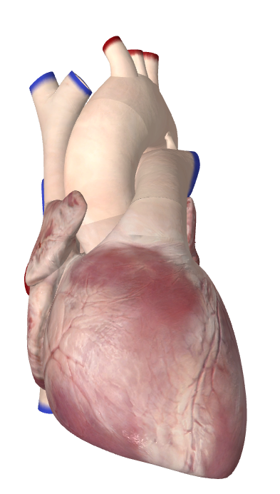
Presente
Assente
Integrità
Condizione di presentazione
Peso e Misure
Aggiungi un reperto
Nessun reperto da aggiungere
Intero
Non intero
Buono stato di conservazione
Non buono stato di conservazione
Peso
Misure
Non determinabile
Campo libero
Diametro longitudinale
Diametro trasverso
Diametro antero-posteriore
Campo libero
Campo libero
Campo libero

Slide 49
Integrità
Condizione di presentazione
Peso e Misure
Aggiungi un reperto
Atrio destro
Atrio sinistro
Ventricolo destro
Ventricolo sinistro
Valvola aortica
Valvola polmonare
Valvola tricuspide
Valvola mitralica
Sede
Contusione
Lacerazione
Ferita penetrante
Petecchie
Carbonizzazione
Altro
Lesione traumatica
Patologia naturale

Slide 50
Fino a 2 cm
2 - 5 cm
> 5 cm
> 10 cm
Dimensioni
Modalità lesiva
Ulteriori dettagli
Contusione
Lacerazione
Ferita penetrante
Petecchie
Carbonizzazione
Altro
Lesività contusiva
Lesività da arma bianca
Lesività da arma da fuoco
Asfissia meccanica
Lesività chimica
Lesività termica
Lesività da elettrocuzione
Lesività da esplosione
Altro
Non determinabile
Lesione traumatica
Patologia naturale
Campo libero

Slide 51
Fino a 2 cm
2 - 5 cm
> 5 cm
> 10 cm
Contusione
Lacerazione
Ferita penetrante
Petecchie
Carbonizzazione
Altro
Dimensioni
Modalità lesiva
Ulteriori dettagli
Lesività contusiva
Lesività da arma bianca
Lesività da arma da fuoco
Asfissia meccanica
Lesività chimica
Lesività termica
Lesività da elettrocuzione
Lesività da esplosione
Altro
Non determinabile
Lesione traumatica
Patologia naturale
Campo libero

Slide 52
Fino a 2 cm
2 - 5 cm
> 5 cm
> 10 cm
Contusione
Lacerazione
Ferita penetrante
Petecchie
Carbonizzazione
Altro
Lesività contusiva
Lesività da arma bianca
Lesività da arma da fuoco
Asfissia meccanica
Lesività chimica
Lesività termica
Lesività da elettrocuzione
Lesività da esplosione
Altro
Non determinabile
Dimensioni
Modalità lesiva
Ulteriori dettagli
Lesione traumatica
Patologia naturale
Campo libero

Slide 53
Fino a 2 cm
2 - 5 cm
> 5 cm
> 10 cm
Contusione
Lacerazione
Ferita penetrante
Petecchie
Carbonizzazione
Altro
Lesività contusiva
Lesività da arma bianca
Lesività da arma da fuoco
Asfissia meccanica
Lesività chimica
Lesività termica
Lesività da elettrocuzione
Lesività da esplosione
Altro
Non determinabile
Lesione traumatica
Patologia naturale
Dimensioni
Modalità lesiva
Ulteriori dettagli
Campo libero

Slide 54
Fino a 2 cm
2 - 5 cm
> 5 cm
> 10 cm
Contusione
Lacerazione
Ferita penetrante
Petecchie
Carbonizzazione
Altro
Lesività contusiva
Lesività da arma bianca
Lesività da arma da fuoco
Asfissia meccanica
Lesività chimica
Lesività termica
Lesività da elettrocuzione
Lesività da esplosione
Altro
Non determinabile
Lesione traumatica
Patologia naturale
Dimensioni
Modalità lesiva
Ulteriori dettagli
Campo libero

Slide 55
Dilatazione
Ipertrofia
Valvulopatia
Infarto recente
Infarto vecchio
Rottura di cuore
Miocardiosclerosi
Cardiopatia congenita
Petecchie subpleuriche
Congestione
Fibrosi subendocardica
Esiti di interventi chirurgici
Protesi
Altro
Lesione traumatica
Patologia naturale
Campo libero per ulteriori dettagli

Slide 56
Divisione distretti corporei

Slide 57
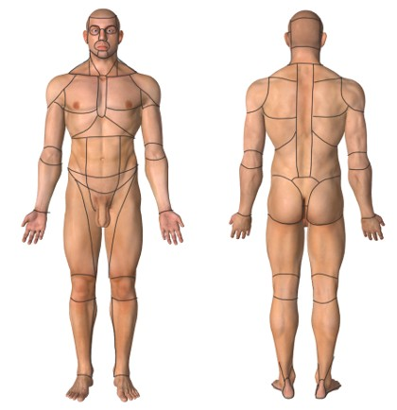
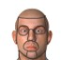
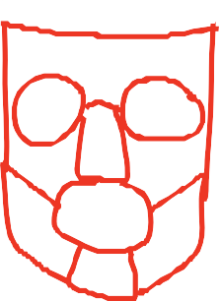




Slide 58
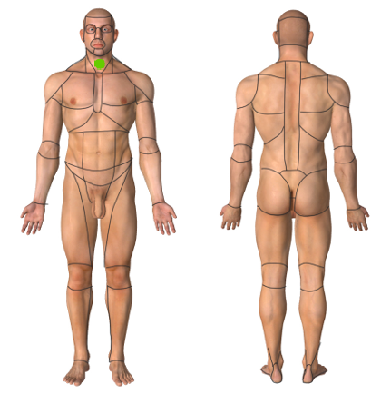
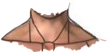


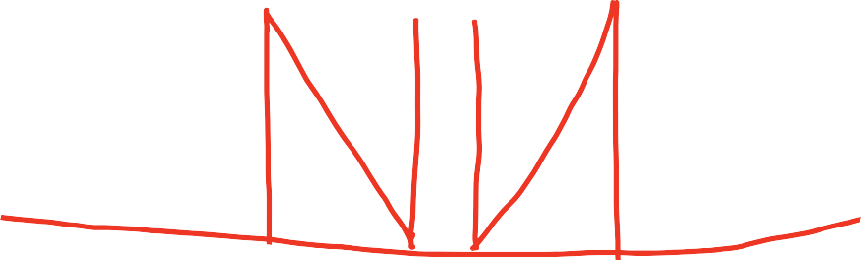







Slide 59
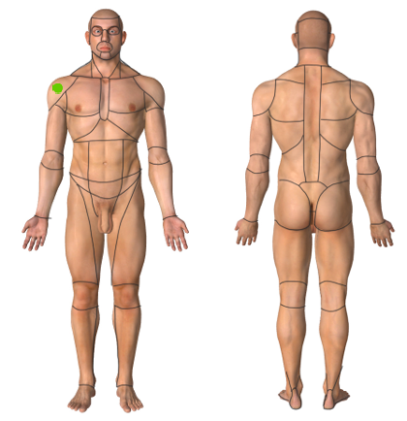
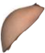


Slide 60
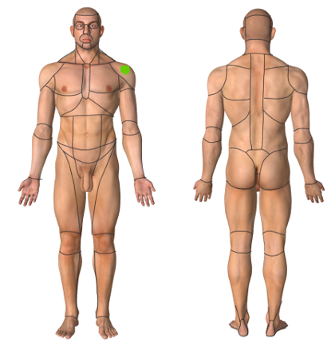
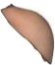


Slide 61

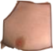



Slide 62
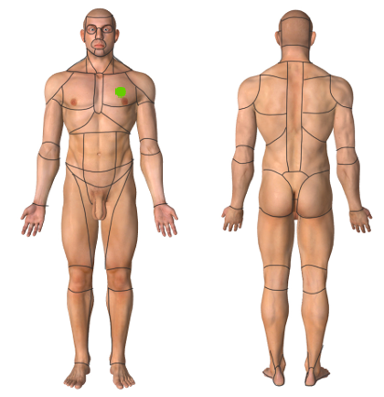
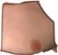


Slide 63

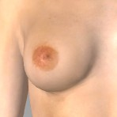

Slide 64
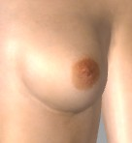
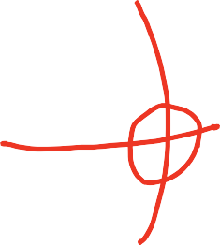

Slide 65




Slide 66


Slide 67


Slide 68


Slide 69

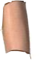

Slide 70

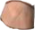

Slide 71

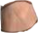

Slide 72


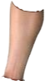

Slide 73

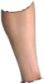

Slide 74

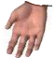


Slide 75

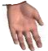
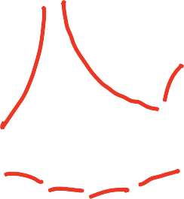

Slide 76

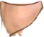



Slide 77

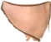



Slide 78

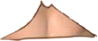

Slide 79

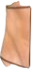


Slide 80

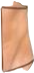


Slide 81

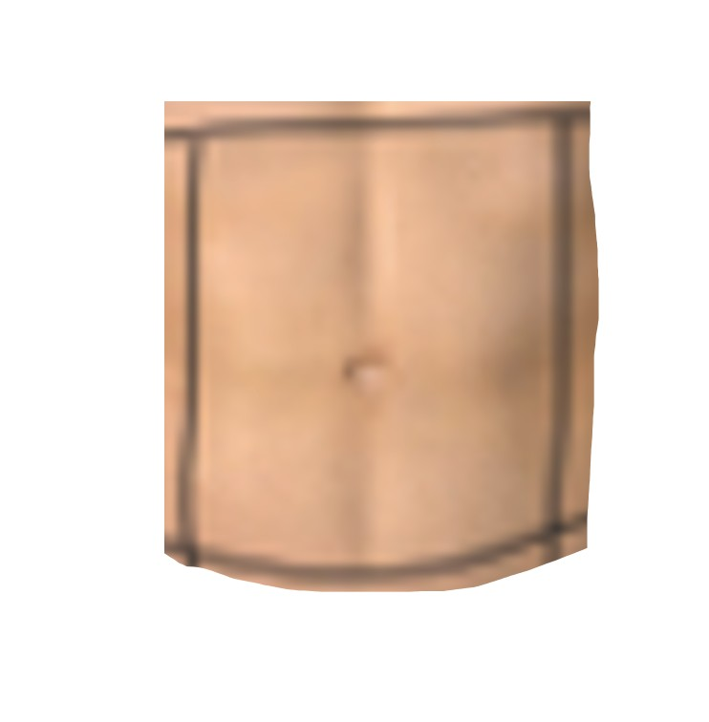

Slide 82


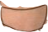

Slide 83

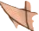







Slide 84


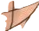





Slide 85


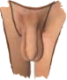
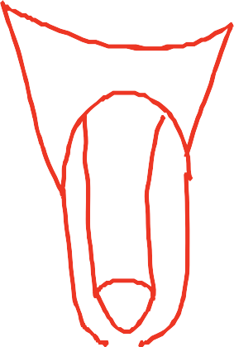












Slide 86

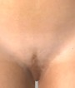

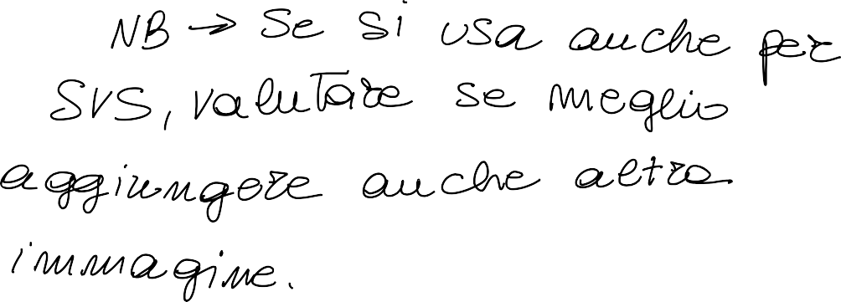
Grandi labbra
Piccole labbra
Imene
Regione clitoridea

Slide 87


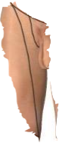






Slide 89

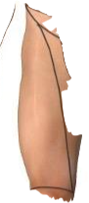





Slide 90

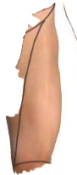






Slide 91

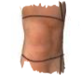






Slide 92


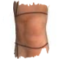






Slide 93

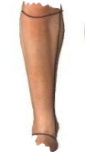


Slide 94





Slide 95




Slide 96




Slide 97



Slide 98




Slide 99








Slide 100





Slide 101





Slide 102




Slide 103










Slide 104







Slide 105






Slide 106







Slide 107






Slide 108





Slide 109





Slide 110




Slide 111




Slide 112





Slide 113





Slide 114








Slide 115









Slide 116





Slide 117





Slide 118











Slide 119





Slide 120





Slide 121






Slide 122





Slide 123




Slide 124





Slide 125



Slide 126



Slide 127


Slide 128




